Slide 1
A jogi információk forrásai az Országgyűlési Könyvtárban 2024. január 13.

Slide 2
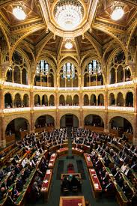
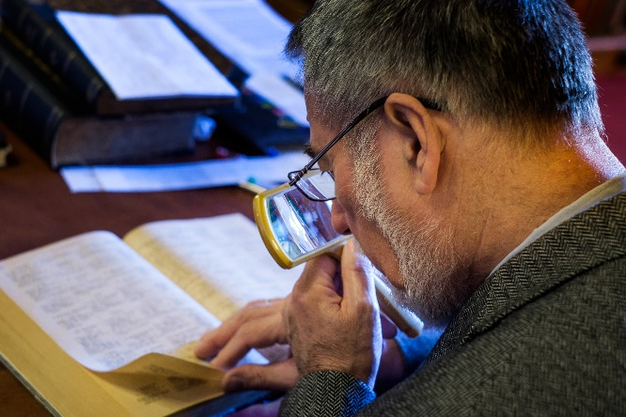
Az Országgyűlési Könyvtár
A törvényhozás könyvtára - parlamenti felhasználók
Országos jogi szakkönyvtár - nyilvánosság
Alapítás éve: 1868
Nyilvánossá válás: 1952

Slide 3
Elérhetőség, megközelítés https://konyvtar.parlament.hu/elerhetoseg
1055 Budapest, Kossuth tér 1-3.
Országház épülete, Duna felőli oldal, XXV. kapu (a könyvtár nyilvános bejárata)
Irány az Országgyűlési Könyvtár:
https://www.youtube.com/watch?v=RfMdxPVtPz4&list=PLelh2ly9ejbumL2N7EQSAqo1bOFfkX_Ui
(Országház Filmműhely: https://www.youtube.com/@OrszaghazFilmmuhely)

Slide 4
Nyitva tartás
Hétfő-péntek: 9.00-20.00
Szombat: 10.00-18.00

Slide 5
Beiratkozás https://konyvtar.parlament.hu/beiratkozas
Előzetes regisztráció szükséges
Ha először jár nálunk
Ha már lejárt az olvasójegye
Online regisztráció: https://reg.ogyk.hu/

Slide 6
Páratlanul gazdag könyvtári állomány 1.
Több, mint 600.000 kötet
Zárt könyvraktárak (több helyszínen) – dokumentumok igénylése elektronikusan a katalóguson keresztül
Szabadpolcon több, mint 50.000 kötet 14 tematikus egységben – nem kell igényelni, szabadon levehető a polcról

Slide 7
Páratlanul gazdag könyvtári állomány 2.
Jogtudomány
Politikatudomány
Történelem (modern kori egyetemes, magyar)
Országgyűlés dokumentumai
Teljesség(re törekvés)!

Slide 8
Páratlanul gazdag könyvtári állomány 3.
Történelem (egyéb korszakok)
Statisztika
Közgazdaságtudomány
Szociológia
Válogatva

Slide 9
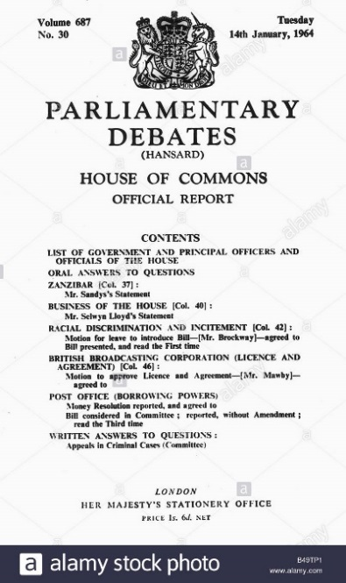
Gyűjtemények
Magyar Parlamenti Gyűjtemény
Külföldi Parlamenti Gyűjtemény
ENSZ Letéti Gyűjtemény
Muzeális Gyűjtemény
EU Letéti Gyűjtemény

Slide 10
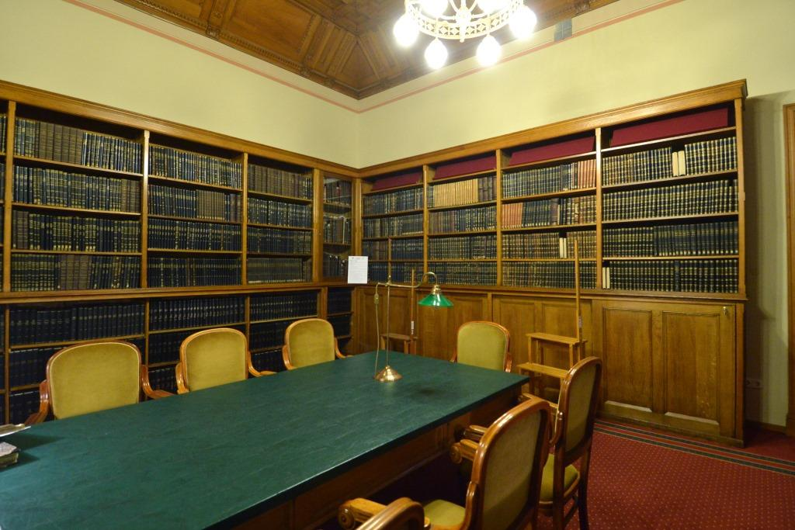
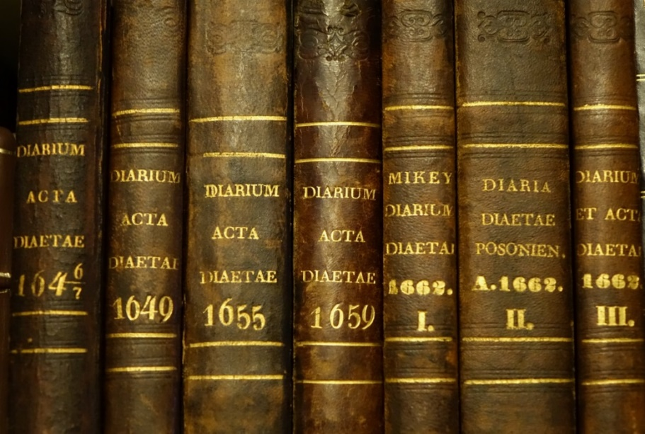
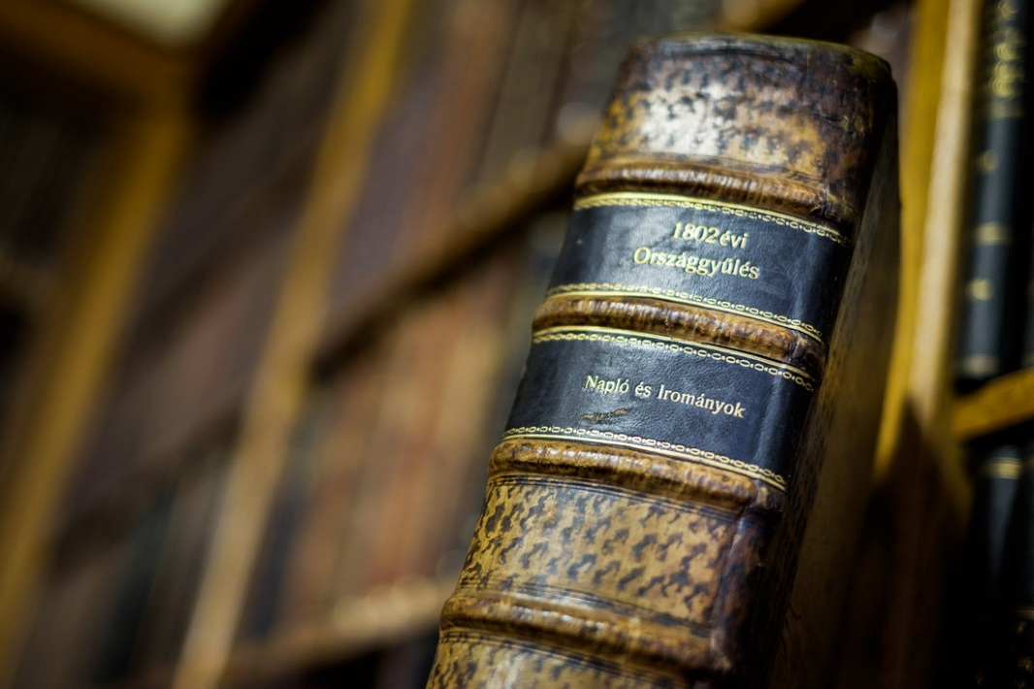
Magyar Parlamenti Gyűjtemény https://konyvtar.parlament.hu/magyar-parlamenti-gyujtemeny

Slide 11
Magyar Parlamenti Gyűjtemény Online források, kutatási segédletek
Hungaricana – Országgyűlési Könyvtár gyűjteményei
https://library.hungaricana.hu/hu/collection/orszaggyulesi_konyvtar_dtt_OrszaggyulesiDokumentumok/

Slide 12
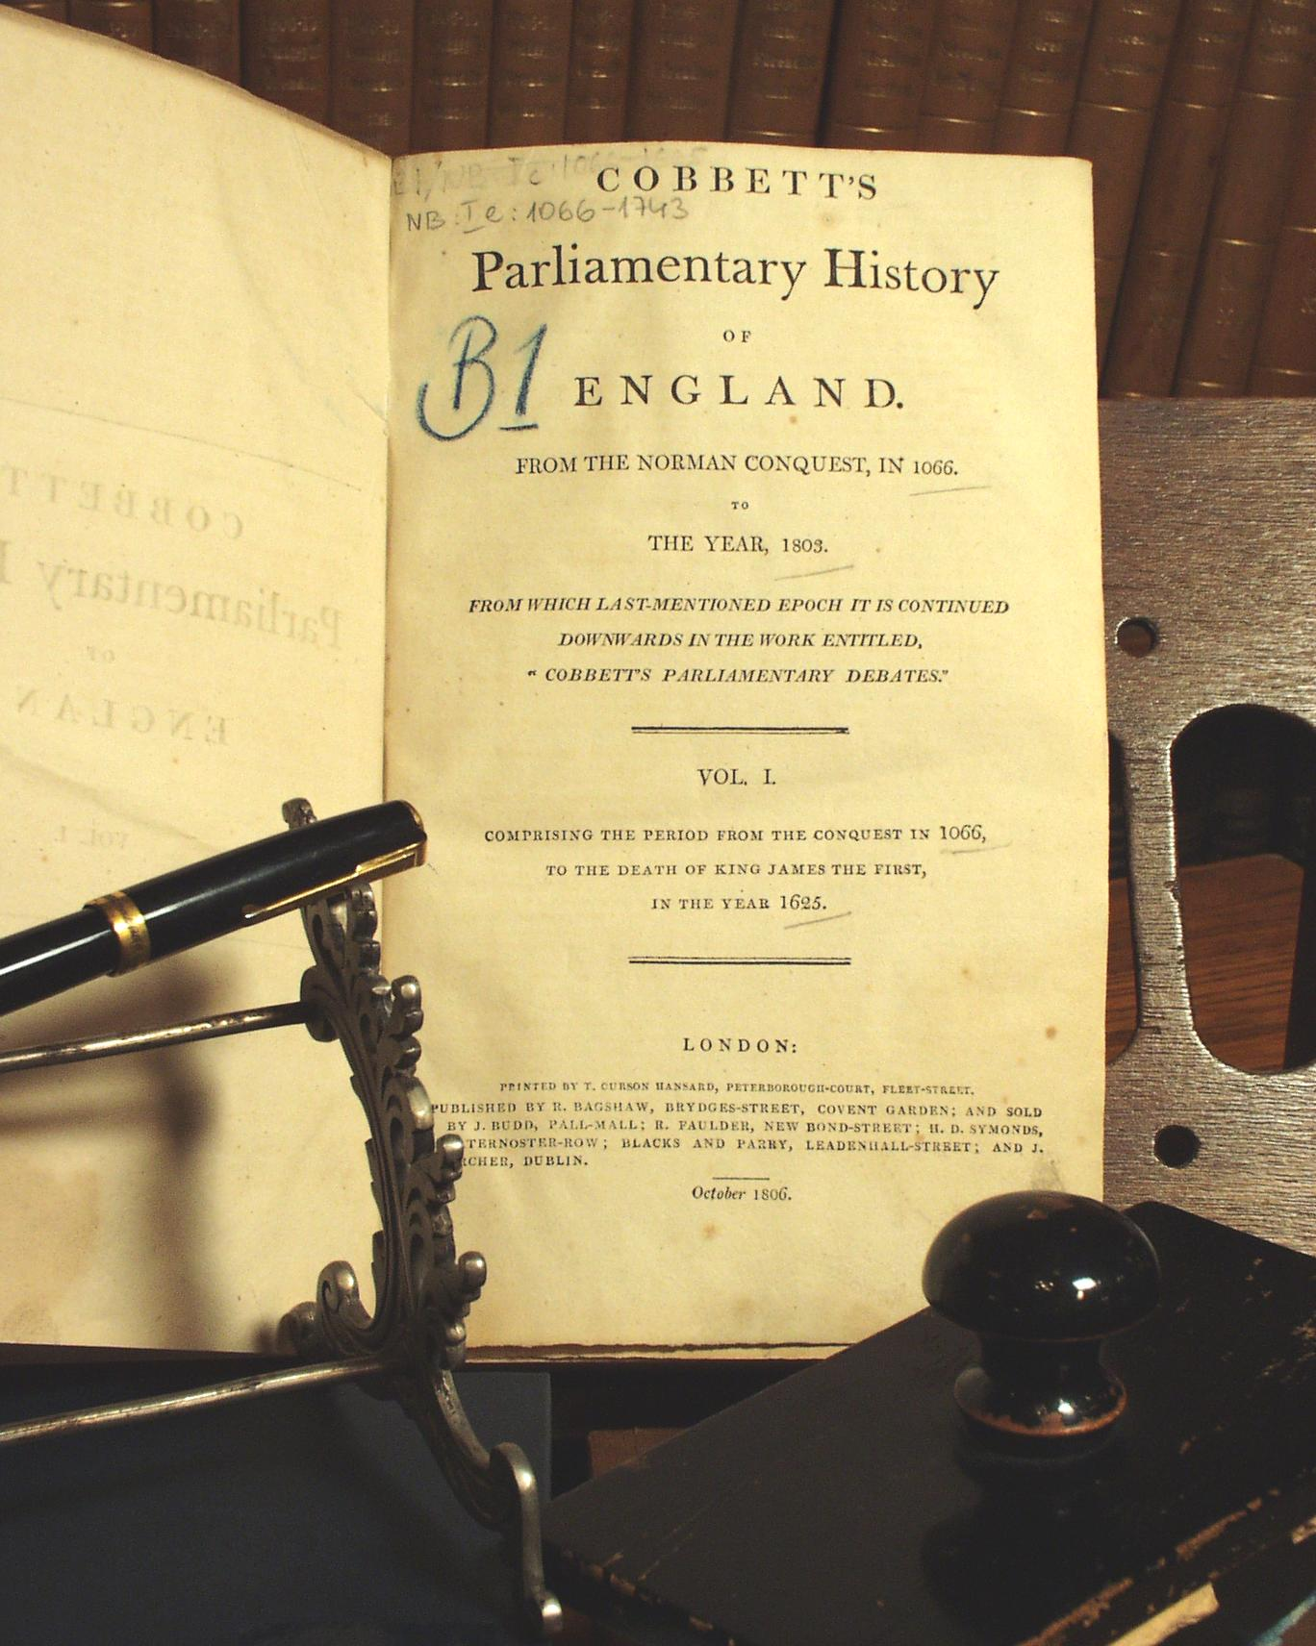
Külföldi Parlamenti Gyűjtemény https://konyvtar.parlament.hu/kulfoldi-parlamenti-gyujtemeny

Slide 13
Külföldi Parlamenti Gyűjtemény Online források, kutatási segédletek
Nemzeti parlamentek honlapjai:
https://www.ipu.org/national-parliaments

Slide 14
ENSZ Letéti Gyűjtemény https://konyvtar.parlament.hu/hu/ensz

Slide 15
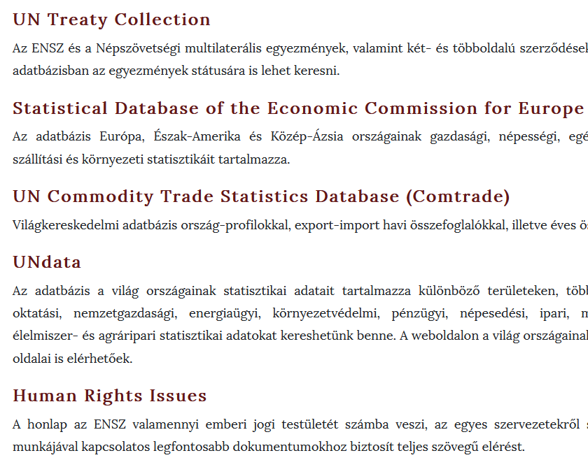
ENSZ Letéti Gyűjtemény Online források, kutatási segédletek

Slide 16
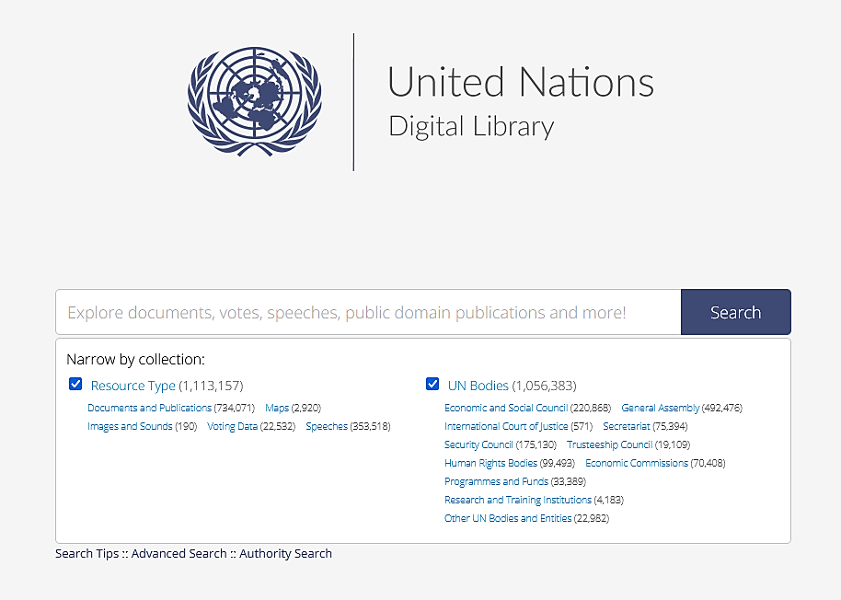
ENSZ Letéti Gyűjtemény
United Nations Digital Library
https://digitallibrary.un.org/
A nemzetközi szervezet digitális könyvtára
Az ENSZ hivatalos dokumentumai az alapítástól kezdve

Slide 17
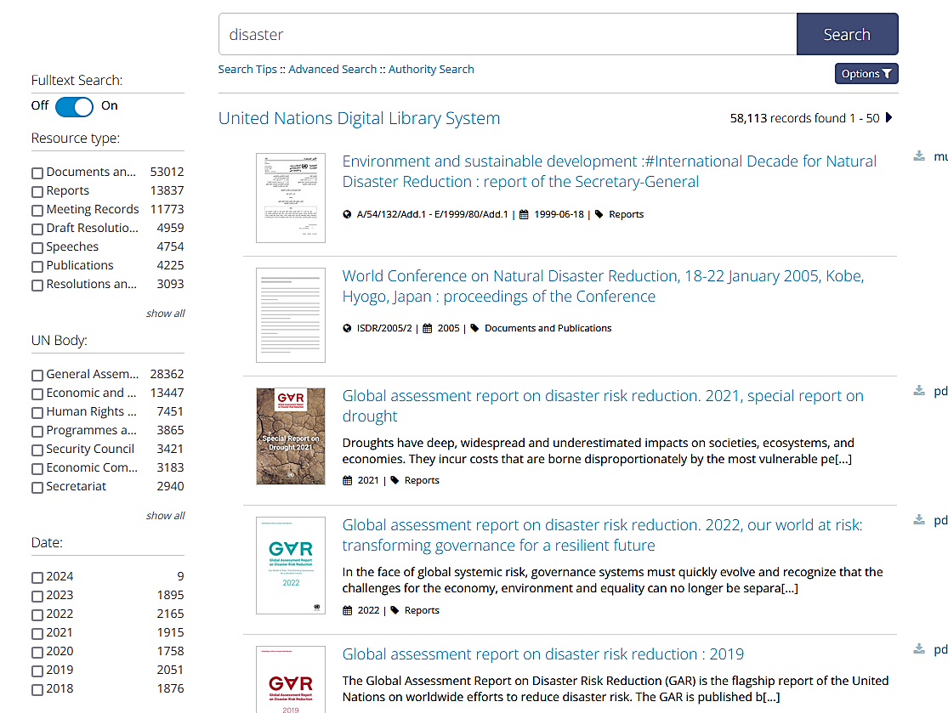
United Nations Digital Library https://digitallibrary.un.org/

Slide 18
ENSZ Letéti Gyűjtemény és Külföldi Parlamenti Gyűjtemény

Slide 19
EU Letéti Gyűjteménye https://konyvtar.parlament.hu/hu/eu-leteti-gyujtemeny

Slide 20
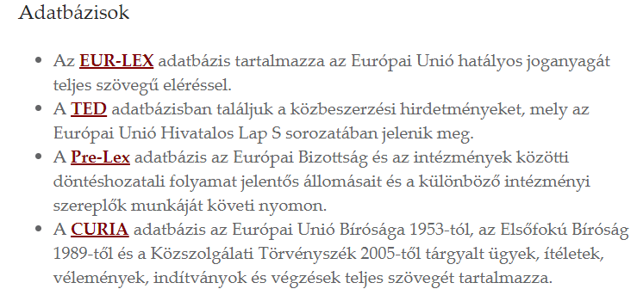
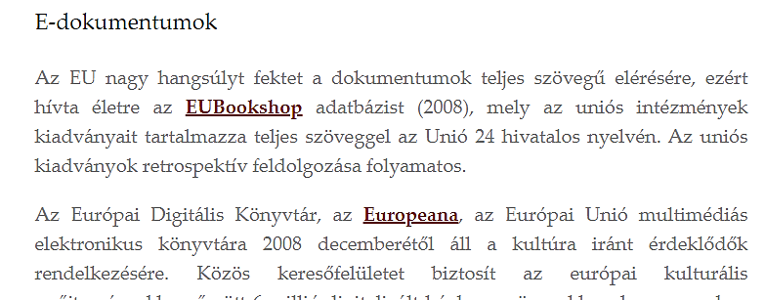
EU Letéti Gyűjteménye
Online EU információk: https://konyvtar.parlament.hu/eu-leteti-gyujtemeny

Slide 21
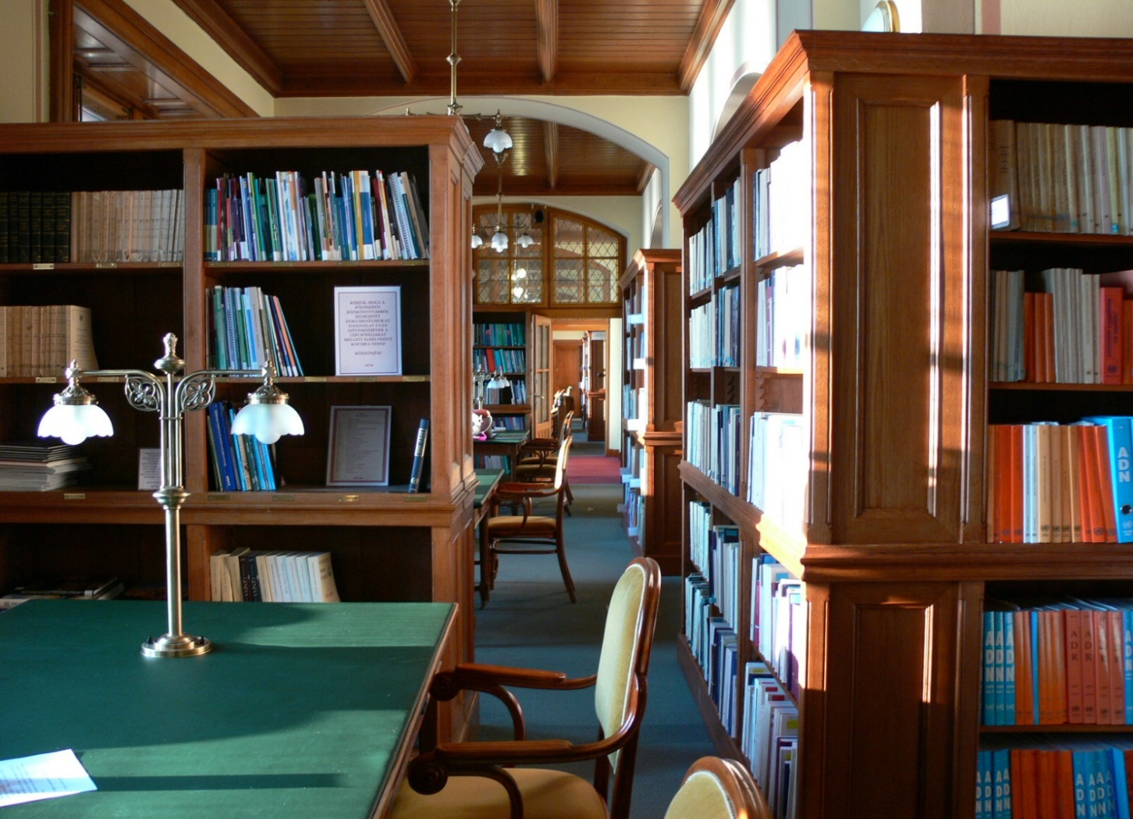
EU Letéti Gyűjteménye

Slide 22
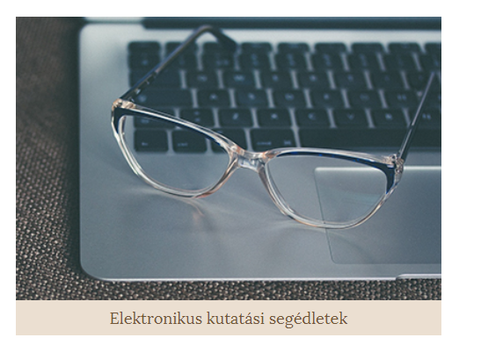
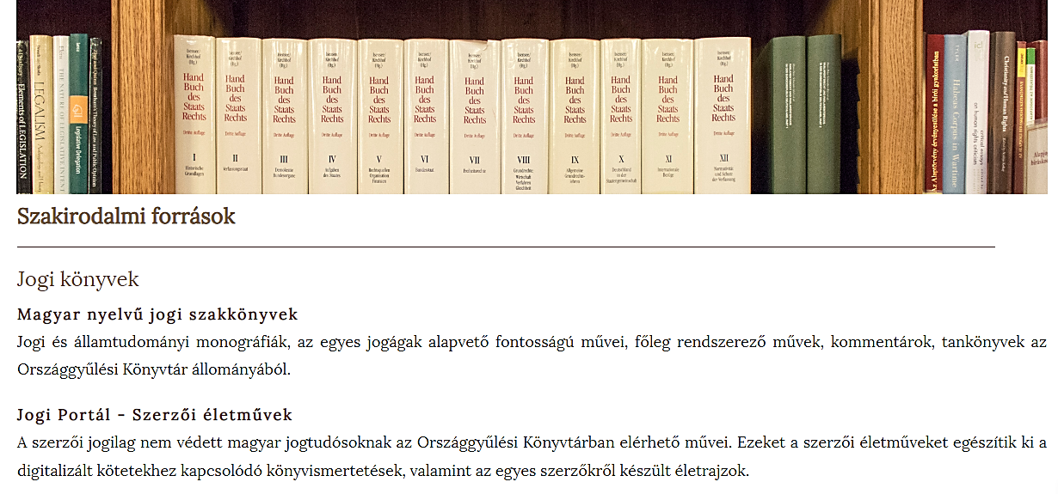
Elektronikus kutatási segédletek https://konyvtar.parlament.hu/web/orszaggyulesi-konyvtar/online-jogi-forrasok
Online jogi források

Slide 23
Jogi szakirodalmi források 1. Könyvek, tanulmánykötetek, kommentárok

Slide 24
Jogi szakirodalmi források 1. Tanulmánykötetek, ünnepi kiadványok (magyar)
OGYK katalógusa: https://opacplus.ogyk.hu

Slide 25
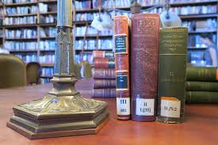
Nagy olvasóterem, kézikönyvtár
KK III Jogi szakirodalom
jogági elrendezésben
több, mint 5000 mű
magyar és idegen nyelvű könyvek is
tankönyvek, összefoglaló művek, részkérdések
kommentárok, magyarázatos kiadványok, iratminta-tárak
jogi tanulmánykötetek
külföldi jogi évkönyvek

Slide 26
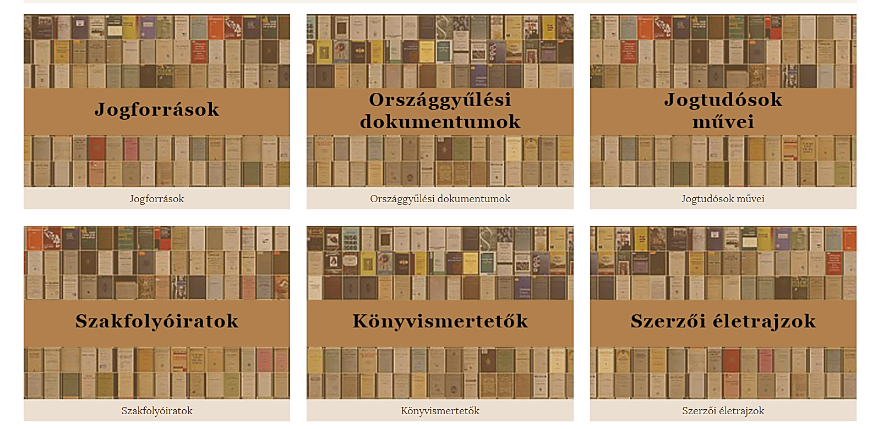
Digitális gyűjtemények: Magyar Jogi Portál (MJP)
https://konyvtar.parlament.hu/magyar-jogi-portal

Slide 27
Jogi szakirodalmi források 1. Digitális gyűjtemények
Szerzői életművek – jogtudósok művei https://konyvtar.parlament.hu/jogtudosok
https://konyvtar.parlament.hu/magyar-jogi-portal
120 szerző (folyamatosan bővül)
Több, mint 1800 mű
Nem védett jogtudósok
Teljes szerzői életművek
Életrajzok
Könyvismertetések
Az OGYK állománya alapján

Slide 28
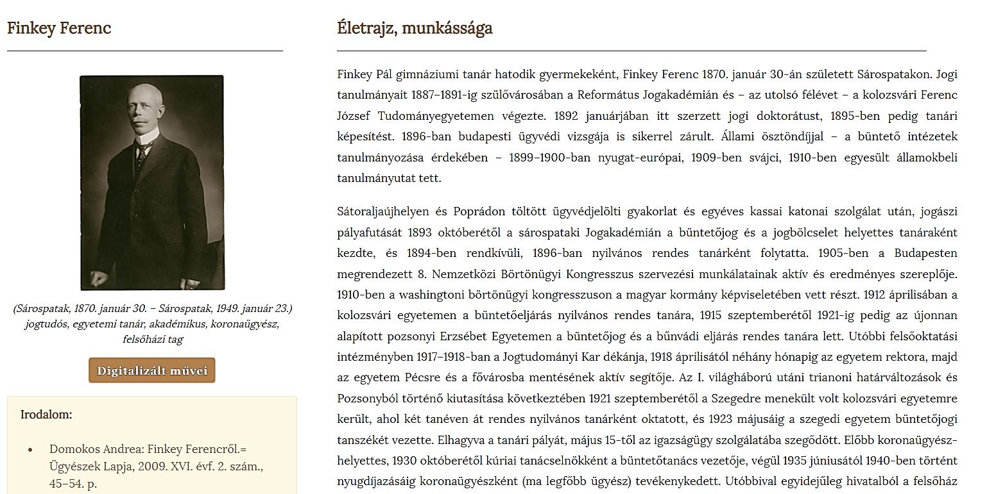
Jogi szakirodalmi források 1. Digitális gyűjtemények
Szerzői életművek – jogtudósok művei

Slide 29
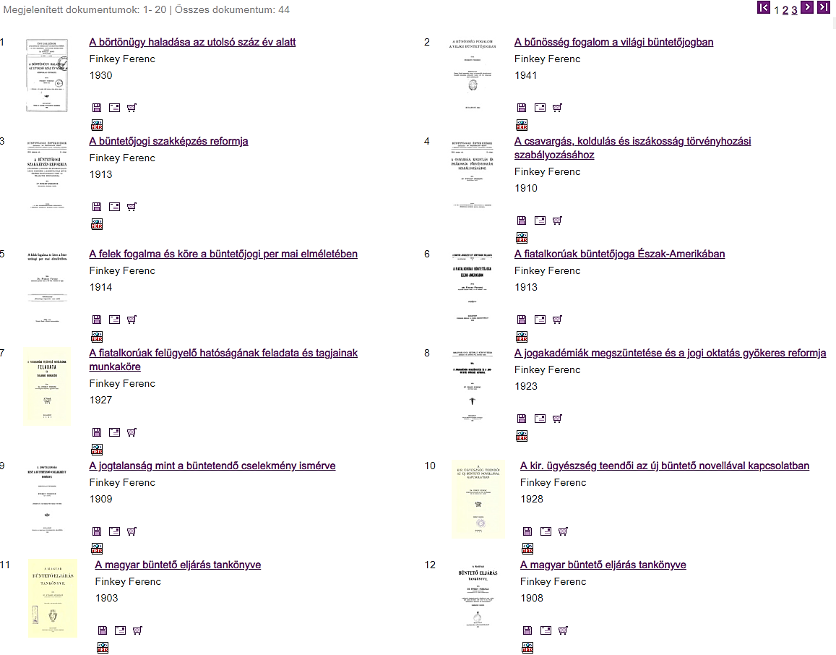
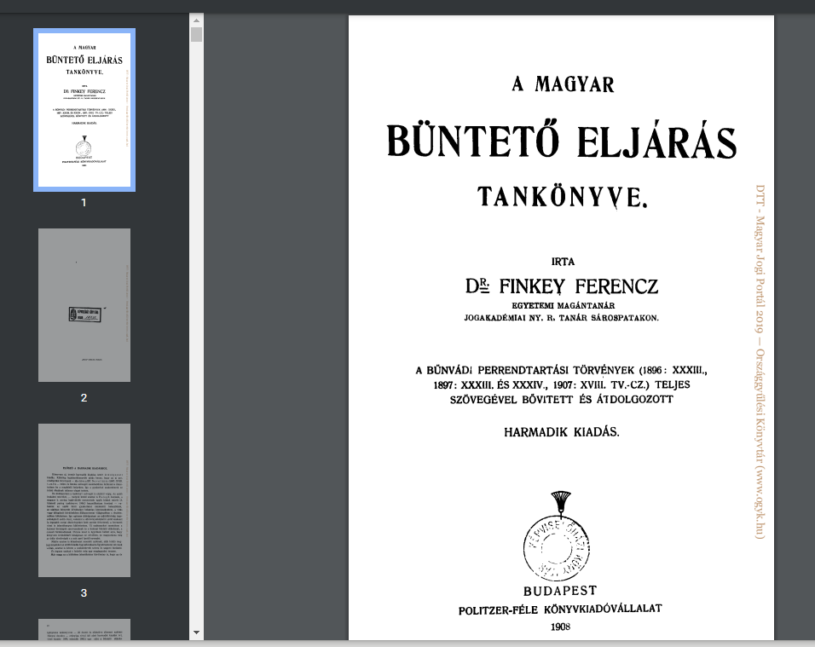
Digitális gyűjtemények

Slide 30
Jogi szakirodalmi források 1. Digitális gyűjtemények OGYK katalógusa: https://opacplus.ogyk.hu

Slide 31
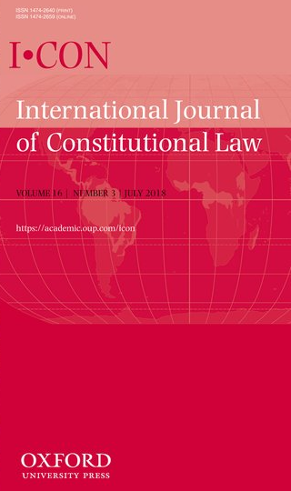
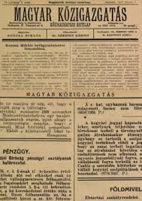
Jogi szakirodalmi források 2.
Jogi szakfolyóiratok
Magyarországi: teljességgel, 1. évfolyamoktól kezdve, kurrens és történeti
Külföldi: elsősorban angol, német és francia nyelven (közel 100 nyomtatott cím)
Digitális, online elérések is

Slide 32
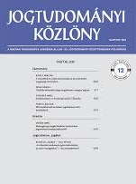
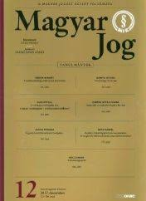
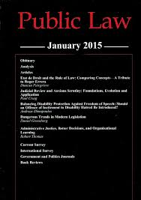
Nagy olvasóterem, kézikönyvtár
Folyóiratok
Magyar és külföldi napilapok, szakfolyóiratok (közel 200 magyar, közel 60 külföldi)
Friss számok, régebbi bekötött évfolyamok
A kurrens (1945 utáni) magyar jogi szakfolyóiratok teljességgel szabadpolcon

Slide 33
Jogi szakfolyóiratok http://opacplus.ogyk.hu/
Hazai jogi szakfolyóiratok cikkei, tanulmányai
teljességre törekvés
Nyomtatott és online (is)
A 19. század második felétől napjainkig
Közel 200 ezer hazai jogi szakcikk
Folyamatos bővülés, napi frissülés

Slide 34
Hazai jogi szakfolyóiratok cikkei, tanulmányai: http://opacplus.ogyk.hu/

Slide 35
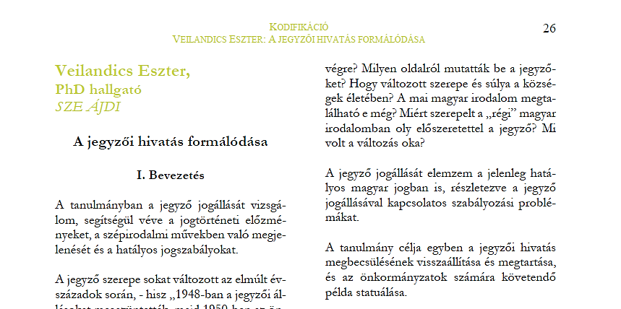
OGYK katalógusa: https://opacplus.ogyk.hu

Slide 36
Jogi szakfolyóiratok http://opacplus.ogyk.hu/
Külföldi jogi szakfolyóiratok cikkei, tanulmányai
Válogatás
Több, mint 300 külföldi jogi szakfolyóirat, évkönyv és tanulmánykötet (nyomtatott)
1976-2011 között
több nyelven is (angol, német, francia, spanyol, olasz, szláv nyelvek…)

Slide 37
OGYK katalógusa: https://opacplus.ogyk.hu
Külföldi jogi szakfolyóiratok és évkönyvek cikkei/tanulmányai

Slide 38
Digitális gyűjtemények: Magyar Jogi Portál (MJP)
https://konyvtar.parlament.hu/magyar-jogi-portal

Slide 39
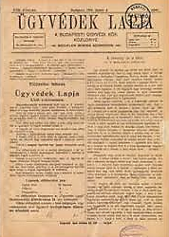
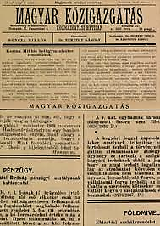
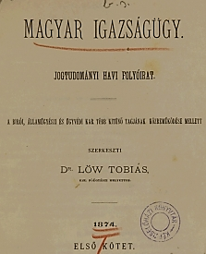
Jogi szakirodalmi források 2.
Hungaricana – Országgyűlési Könyvtár gyűjteményei https://library.hungaricana.hu/hu/collection/orszaggyulesi_konyvtar_dtt/
Több, mint 40 hazai neves szaklap (történeti)
OGYK állománya alapján
Ismertetők a folyóiratokról: https://konyvtar.parlament.hu/szakfolyoiratok
Elérhető többek között:
Jogállam (1902-1938)
Magyar Igazságügy (1874-1893)
Magyar Jogászegyleti Értekezések (1880-1943)
Magyar Közigazgatás (1884–1944),
Törvényszéki Csarnok (1859-1883)
Ügyvédek Lapja (1884–1933),

Slide 40
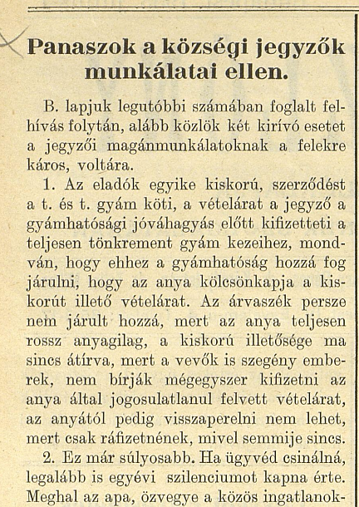
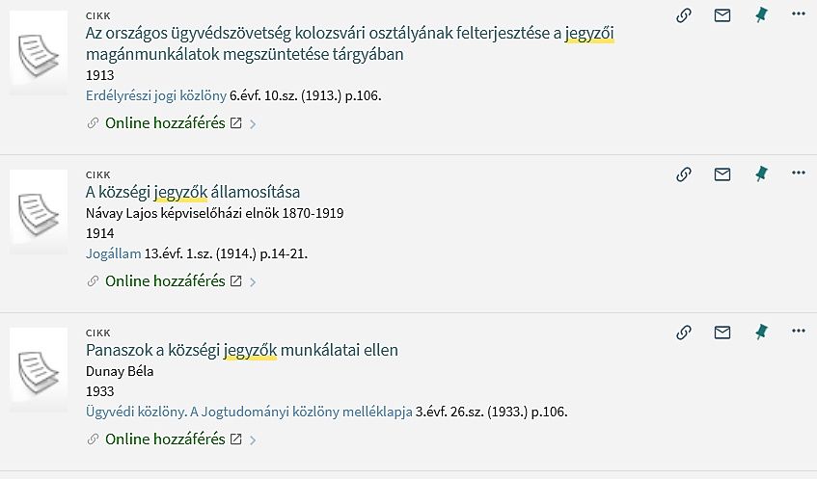
OGYK katalógusa: https://opacplus.ogyk.hu

Slide 41
Jogi szakirodalmi források 2.
ORAC Szakcikk Adatbázis Plusz
https://www.parlament.hu/web/orszaggyulesi-konyvtar/elofizetett-adatbazisok

Slide 42
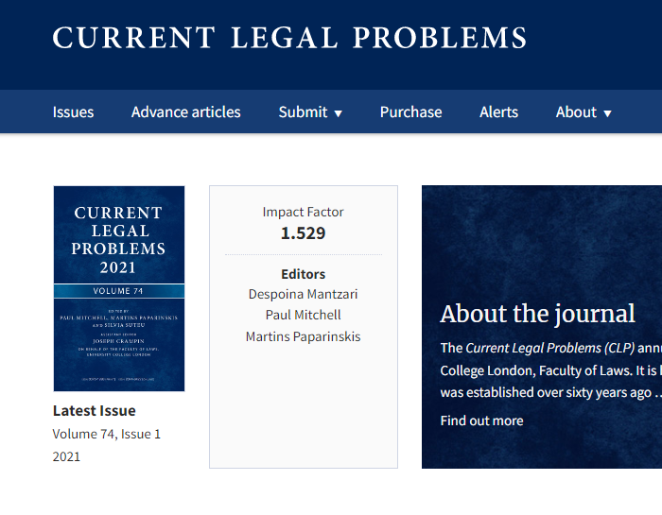
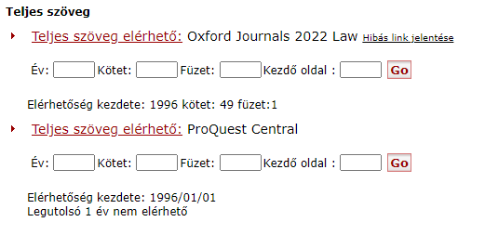
Jogi szakirodalmi források 2. http://opacplus.ogyk.hu/
Külföldi jogi szakfolyóiratok

Slide 43
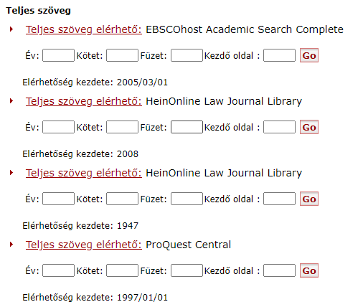
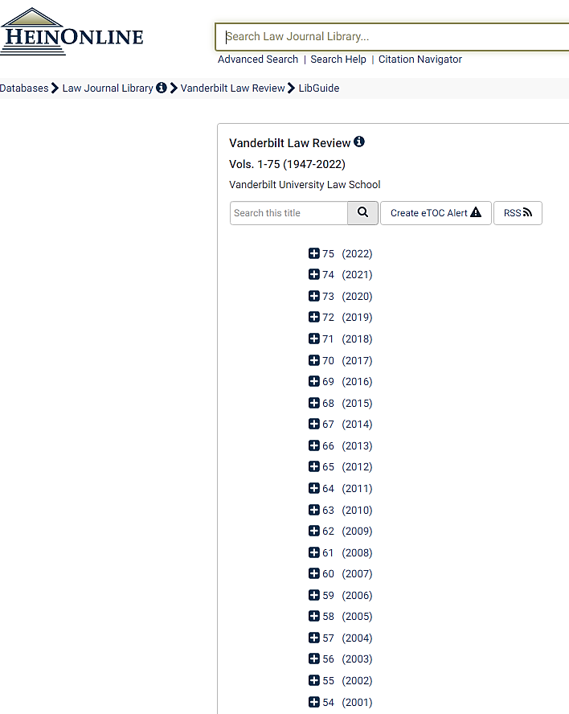
Jogi szakirodalmi források 2. http://opacplus.ogyk.hu/
Külföldi jogi szakfolyóiratok

Slide 44
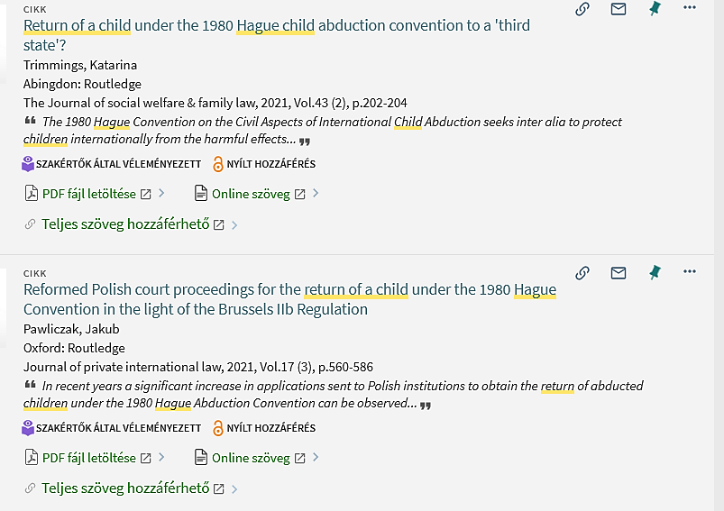
Jogi szakirodalmi források 2.
OGYK katalógusa: http://opacplus.ogyk.hu/ Open Access források

Slide 45
ÚJ GENERÁCIÓS ONLINE SZOLGÁLTATÁS A KÜLFÖLDI SZAKIRODALOM ELÉRÉSHEZ - rapid

Slide 46
rapid-kérés
Külföldi cikkek, tanulmányok, könyvrészletek
A könyvtár állományában se online, se nyomtatásban
Gyors, egyszerű, személyre szabott
Igénylés: olvasói fiók - űrlap elküldése
Beállítható adatbázisok – több ezer
https://go.ogyk.hu/qea4c

Slide 47
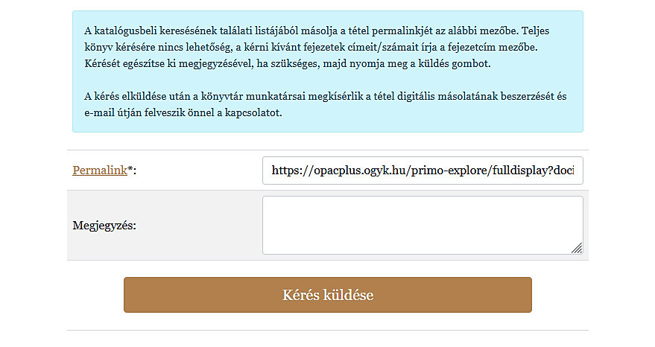
rapid-kérés

Slide 48
Jogforrások
Jogszabálygyűjtemények, hivatalos lapok
Kurrens, történeti
Elektronikus elérések is

Slide 49
Nagy olvasóterem, kézikönyvtár
KK II Jogforrások (jogszabálygyűjtemények, hivatalos lapok, döntvénytárak)

Slide 50
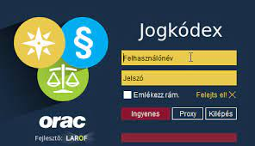
Jogforrások
Előfizetett online adatbázisok
Új Jogtár
Jogkódex
Nincs távoli elérésük!

Slide 51
Digitális gyűjtemények: Magyar Jogi Portál (MJP)
https://konyvtar.parlament.hu/magyar-jogi-portal

Slide 52
Bírósági határozatok. Digitális gyűjtemények

Slide 53
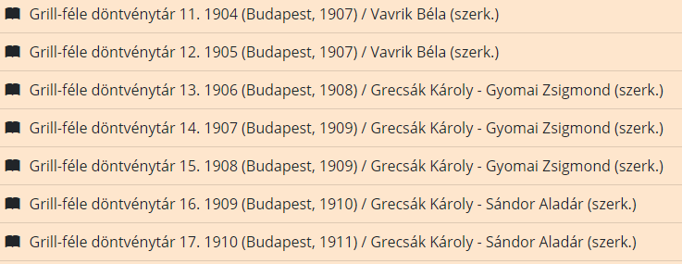
Bírósági határozatok. Digitális gyűjtemények
https://library.hungaricana.hu/hu/collection/ogyk_dontvenyek/

Slide 54
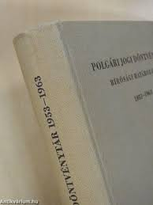
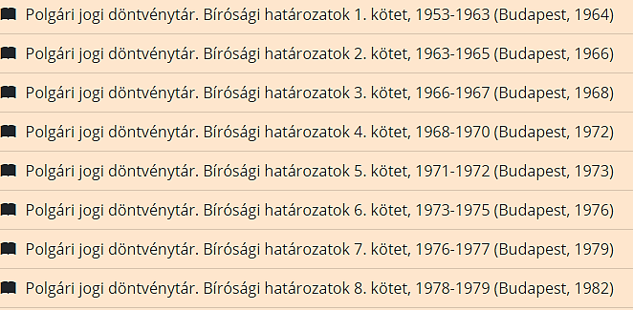
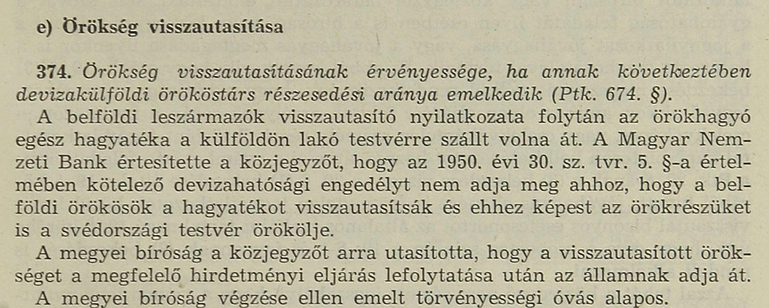
Bírósági határozatok. Digitális gyűjtemények
https://library.hungaricana.hu/hu/collection/ogyk_dontvenyek/

Slide 55
Magyar nyelvű előfizetett online adatbázisok az OGYK-ban
https://konyvtar.parlament.hu/elofizetett-adatbazisok
Akadémiai Digitális Archívum
Akadémiai Szótárcsomag
Akadémiai Kiadó MeRSZ - ÚJ
Arcanum Digitális Tudománytár
L’Harmattan Digitális Adatbázis
Argumentum - ÚJ, Gondolat, Kalligram, Napvilág, Osiris

Slide 56
Idegen nyelvű előfizetett online adatbázisok az OGYK-ban
https://konyvtar.parlament.hu/elofizetett-adatbazisok
Ebsco Academic Search Complete
Cambridge Journals
Gale Research Complete - ÚJ
De Gruyter
HeinOnline
JSTOR
Oxford Journals Law Collections
ProquestCentral

Slide 57
Előfizetett online adatbázisok az OGYK-ban
https://konyvtar.parlament.hu/elofizetett-adatbazisok
Távoli hozzáférés beiratkozott olvasóknak!

Slide 58
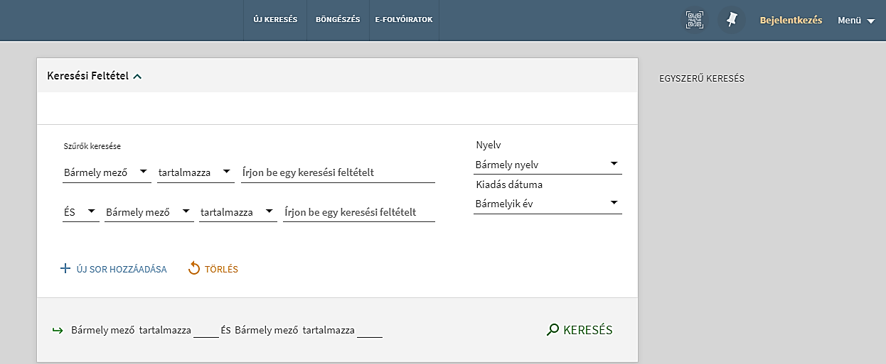
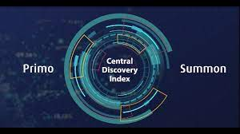
Primo – több, mint könyvtári katalógus http://opacplus.ogyk.hu/
Miben kereshetek?
Online tartalmak teljes szöveg nélkül
Könyvek, folyóiratok, tanulmányok, szakcikkek (Katalógus)
Sajtóadatbázis
Parlamenti bibliográfia
Digitális gyűjtemények
Online tartalmak teljes szöveggel (előfizetett, szabadon elérhető)

Slide 59
Hogyan találom meg? Avagy a katalógus titkai
https://konyvtar.parlament.hu/
Egyablakos keresés
http://opacplus.ogyk.hu/
Egyszerű keresés, összetett keresés
Notes:
Modern szolgáltatások műemléki környezetben – Keresés a könyvtár katalógusában: https://www.youtube.com/playlist?list=PLelh2ly9ejbumL2N7EQSAqo1bOFfkX_Ui

Slide 60
Keresési példa 1.

Slide 61
Keresési példa 2.
„perhatékonyság”

Slide 62
OGYK katalógusa: https://opacplus.ogyk.hu
A katalógus valamennyi szolgáltatásának igénybe vételéhez - bejelentkezés

Slide 63
OGYK katalógusa: https://opacplus.ogyk.hu
A katalógus valamennyi szolgáltatásának igénybe vételéhez – bejelentkezés
Raktári dokumentumok igénylése
Találati listák és keresőkérdések mentése
Értesítések beállítása („témafigyelés”)
E-polc, ezen belül: kategorizálás, címkézés
Távoli hozzáférés előfizetett online adatbázisokhoz
Rapid-kérés indítása a Central Discovery Index minősített tartalmainak beszerzésére

Slide 64
Raktári dokumentumok igénylése – elektronikusan

Slide 65
A discovery katalógus egyéb funkciói 1. Keresőkérdések mentése – értesítés beállítása („témafigyelés”)
Bejelentkezés a katalógusba!

Slide 66
A discovery katalógus egyéb funkciói 2. E-polcra mentés, címkézés
Bejelentkezés a katalógusba!

Slide 67
A discovery katalógus egyéb funkciói 3. Hivatkozás-követés

Slide 68
A discovery katalógus egyéb funkciói 4. Eredmények személyre-szabása

Slide 69
Speciális keresési lehetőségek 1. Folyóiratok keresése („Journal Search”)

Slide 70
Speciális keresési lehetőségek 2. Újságcikkek keresése („Newspaper Search”)

Slide 71
Új beszerzések 1.

Slide 72
Új beszerzések 2.

Slide 73
Könyvtári szolgáltatások
Olvasóterem (150 férőhely)
Konzultációs szoba (csoportos tanulás)
Csak helyben használat
Számítógépes munkaállomások
Wifi, saját eszköz használata
Fénymásolás, szkennelés
Nyomtatás (saját eszközről is)
Fotójegy
Szaktájékoztatás - szakreferensek

Slide 74
Konzultációs szoba
https://www.parlament.hu/web/orszaggyulesi-konyvtar/olvasoi-fiok#konzultacios_foglalas

Slide 75
Hol kérhetek segítséget? Kérdezze a könyvtárost!
https://konyvtar.parlament.hu/kerdezze-a-konyvtarost
Olvasói fiókból: https://login.ogyk.hu/

Slide 76
OGYK honlap: https://konyvtar.parlament.hu/

Slide 77
Várjuk Önöket szeretettel az Országgyűlési Könyvtárban!
Notes:
Keresési példák?

Slide 78
Köszönöm a megtisztelő figyelmet! dr. Varga Tímea, jogi szakreferens varga.timea@parlament.hu dr. Horváth Eszter horvath.eszter@parlament.hu

